Slide 1
Terremotos
Un terremoto es el movimiento brusco de la Tierra
durante un largo tiempo. La corteza de la Tierra está conformada por una docena de placas de aproximadamente 70 km de grosor
cada una con diferentes características físicas y químicas. Estas placas ("tectónicas") se están acomodando en un proceso que lleva millones de años y han ido dando la forma que hoy
conocemos a la superficie de nuestro planeta, originando los continentes y los relieves geográficos en un proceso que está lejos de completarse
estos movimientos son lentos e imperceptibles, pero en algunos casos estas placas chocan entre sí como gigantescos témpanos de tierra sobre un océano de magma presente en las profundidades de la Tierra, impidiendo su desplazamiento

Slide 2
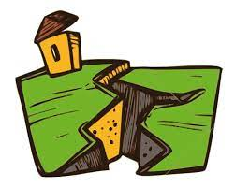
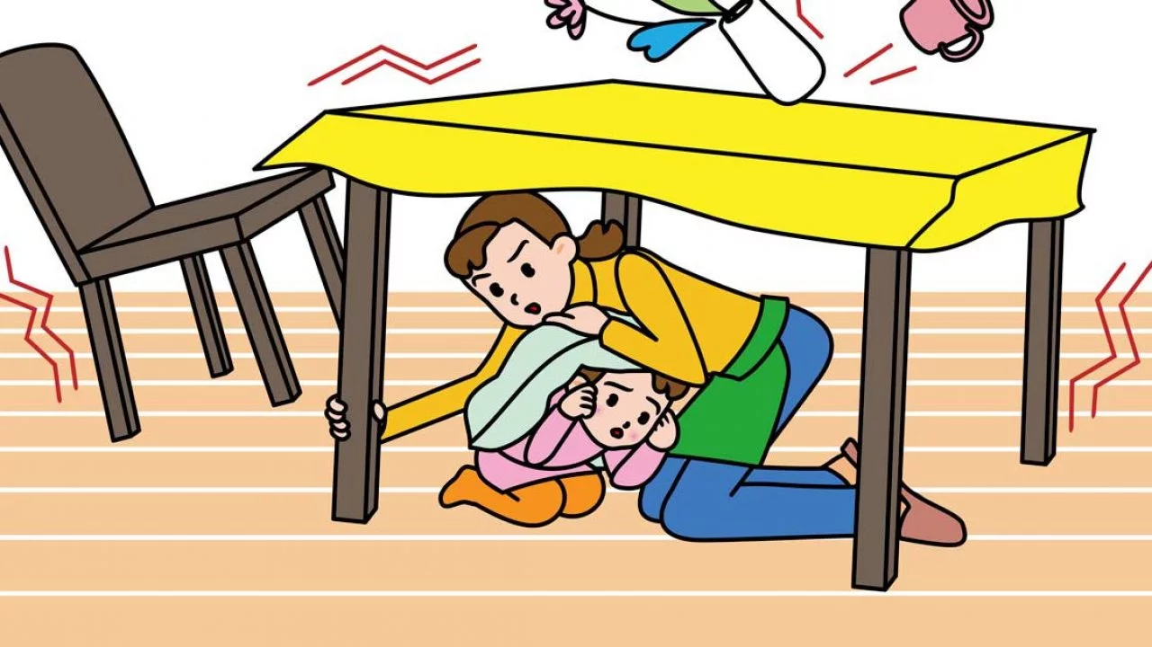
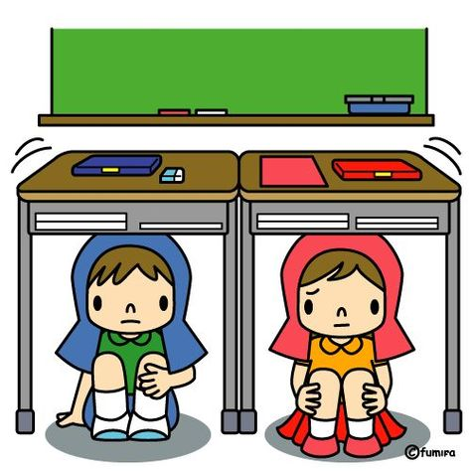
Los terremotos se dan por que las placas tectónicas se están acomodando
, muchas ocasiones dicen que se dan los terremotos , tratan de acomodárselo mejor posible y casi no se da terremotos en Ecuador

Slide 3


